Slide 1
SARESP 2026
3ª série do Ensino Médio

Slide 2
Calendário Formativo
✅ 13/05: Orientação Técnica online para Supervisores
➡️ 22/05: Orientação Técnica online para PEC Língua Portuguesa
➡️ 22/05: Orientação Técnica online para PEC Matemática
➡️ 26/05: Live para Supervisores e Diretores [A confirmar]
➡️ 29/05: Encontro Presencial para Supervisores [A confirmar]

Slide 3
Calendário Avaliativo
MÊS | AVALIAÇÃO | SÉRIE | COMPONENTES | FORMATO
23/06/26 | SARESP | 3EM | LP e MT | Digital
nov e dez | SARESP | 2EF | LP e MT | Física
nov e dez | SARESP | 5EF | LP e MT | Física
nov e dez | SARESP | 6EF – 9EF | LP e MT + outros | Digital
nov e dez | Provão Paulista | 1EM – 3EM | LP e MT + outros | Física
nov e dez | Itinerários | 2EM – 3EM | IF + EPT | Digital
NOVO

Slide 4
INFORMAÇÕES GERAIS
Saresp 3EM

Slide 5
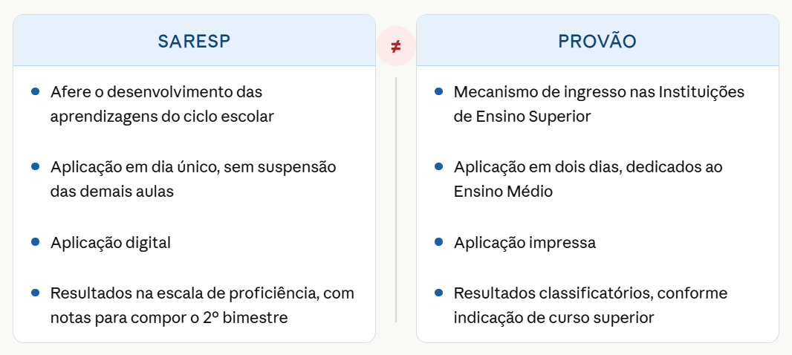

Slide 6
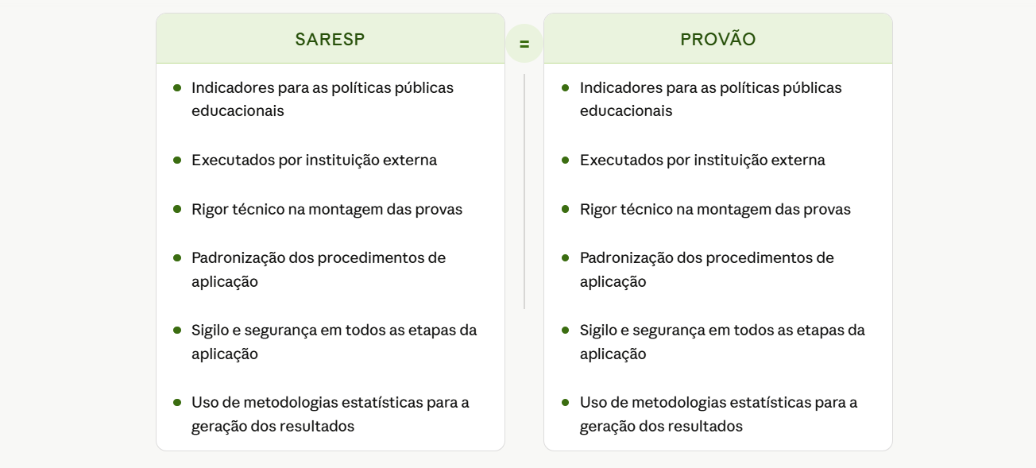

Slide 7
Saresp 3EM
➡️ Retomar a série histórica para o Ensino Médio
Mas, além disso, a prova é uma oportunidade de:
Ter um indicador preliminar de desempenho, por nível
Identificar lacunas de aprendizagem a tempo de corrigi-las
Apoiar escolas a focar no que é essencial
Praticar para o Provão Paulista e ingressar na universidade

Slide 8
Especificações da Prova
Avalia os componentes de Língua Portuguesa e Matemática
Prioriza conteúdos mais importantes do ciclo (1EM - 3EM)
Foco maior nos conteúdos de 1º semestre (3EM)
Componente | Volume de itens
Língua Portuguesa | 24
Matemática | 24
Total | 48

Slide 9
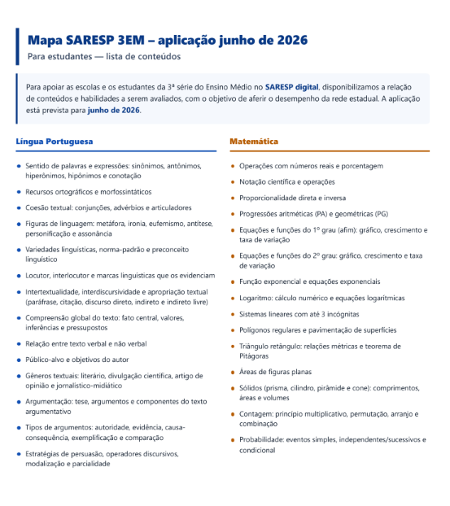
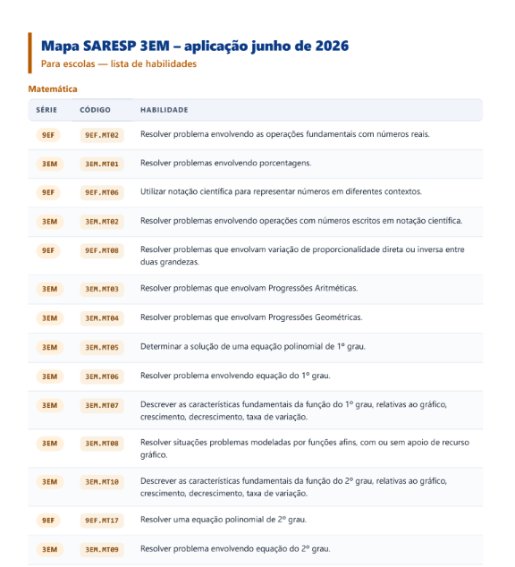
PARA ESTUDANTES
PARA ESCOLAS

Slide 10
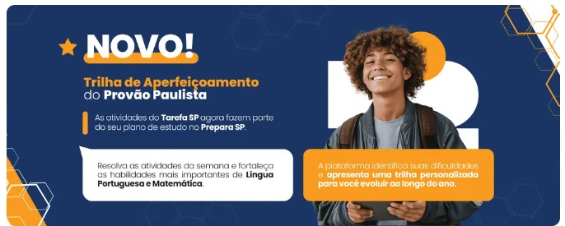
Trilha do Provão no Prepara SP
Trilha autodirigida para os estudantes da 3ª série do EM
Listas semanais de exercícios, focadas no que cai na prova
1º semestre → LP e MT
2º semestre → LP, MT, CH, CN e Redação
Notes:
🔗 Acesso: https://preparasp.jovensgenios.com/instituicao

Slide 11
SOBRE A APLICAÇÃO
Saresp 3EM

Slide 12
Calendário de Aplicação - junho/2026
SEGUNDA | TERÇA | QUARTA | QUINTA | SEXTA
1 | 2 | 3 | 4 | 5
8 | 9 | 10 | 11 | 12
15 🔵 | 16 🔵 | 17 🔵 | 18 🔵 | 19 🔵
22 | 23 🟢 | 24 | 25 | 26 🟡
29 | 30
🔵 Prova Paulista
🟢 Saresp
🟡 Aplicação Extra

Slide 13
Aplicação Extra
Ocorre em dois casos específicos:
Feriado (previamente indicado pelo dirigente)
Intercorrência durante a aplicação
Falta de energia elétrica
Indisponibilidade de internet
Evento climático grave
➡️ Unidades escolares deverão fazer a solicitação da aplicação extra através do SIS - Sistema Integrado Saresp.
Notes:
essa solicitação deve ser imediatamente após a ocorrência, de modo que tenhamos tempo suficiente para disponibilizar a aplicação extra

Slide 14
Público-alvo
➡️ Escolas da rede estadual com turmas de Ensino Médio (3EM)
Mesmo público que realiza habitualmente o Saresp Digital (6EF - 9EF):
Inclui turmas regulares
Não inclui turmas multisseriadas
Não inclui rede municipal
Não inclui EJA, Escolas Indígenas e Fundação Casa
Não inclui adesão de outras instituições
⚠️ database: 04/05/2026

Slide 15
Período de Aplicação
➡️ Durante horário regular de aulas da unidade escolar
Tempo total de prova de 3h00
Tempo mínimo de permanência de 1h30
Acréscimo de até 1h00 de prova para Educação Especial
Não há intervalo durante a aplicação
Não paralisa as aulas dos demais estudantes

Slide 16
Estudantes Elegíveis
➡️ Adoção das mesmas estratégias utilizadas pela unidade escolar
Sala extra e tempo extra
Audiodescrição
Além disso, uso do apoio já disponível da unidade escolar:
Ledor e outros recursos de acessibilidade (lupas)
Profissional de apoio, professor de libras, intérprete, etc.
⚠️ estudantes regularizados

Slide 17
PLANEJAMENTO
Saresp 3EM

Slide 18
Instrumentos de Orientação
Instrumento | Público
Manual de Orientação | Escolas e Unidades Regionais
Manual do Aplicador | Aplicador (professor da rede)
Vídeo de Aplicação | Aplicador (professor da rede)
Manual do Fiscal | Fiscal (contratado)
Manual do Agente Vunesp / Apoio Regional | Vunesp e Unidades Regionais
Manual do SIS | Escolas e Unidades Regionais

Slide 19
Coordenador de Avaliação
➡️ Antes da prova
Tomar conhecimento das orientações da Seduc-SP
Elaborar o plano de aplicação
Desdobrar informações dentro da Unidade Regional de Ensino
Capacitar diretores escolares para a aplicação da prova
Garantir a formação dos professores aplicadores
Alocar os professores aplicadores via SIS
Validar necessidade de salas extra nas unidades escolares

Slide 20
Coordenador de Avaliação
➡️ Durante a prova
Atuar como articulador entre Seduc e unidades escolares
Coordenar plantões de dúvidas e apoiar unidades escolares e regional
Supervisionar o processo, garantindo sigilo e segurança
Reportar imediatamente intercorrências ou irregularidades
Ao agente Vunesp e à Seduc
➡️ Após a prova: Relatório Regional de Acompanhamento

Slide 21
Cronograma de Desdobramentos
✅ 13/05: Orientação Técnica online para Supervisores
Desdobrar informações gerais na URE/Escolas
Desenhar alocação dos professores aplicadores
➡️ 26/05: Live para Supervisores e Diretores
➡️ 29/05: Encontro Presencial para Supervisores
▶️ Até 08/06: Formação dos diretores escolares
▶️ Até 12/06: Formação dos professores aplicadores

Slide 22
Validação Técnica dos Dispositivos
➡️ Verificar compatibilidade com o sistema da prova
Processo realizado pela unidade escolar
SEINTEC/SETEC apoiam o processo e necessidades de remanejamento
Supervisores devem acompanhar, garantindo cumprimento do prazo
Monitoramento em tempo real
Seduc > URE
URE > Escolas

Slide 23
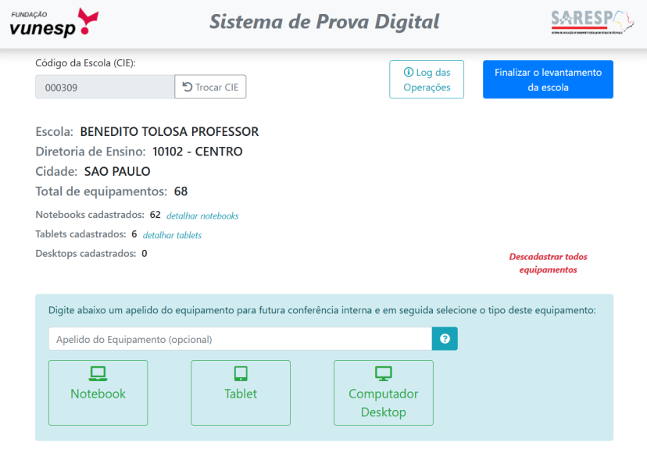
Validação Técnica dos Dispositivos
ATÉ 03 DE JUNHO

Slide 24
RESULTADOS
Saresp 3EM

Slide 25
Uso da nota da prova
Prova vai compor a nota do estudante no 2º bimestre (LP/MAT)
Composição da nota
Componente | Peso
Prova Paulista | 25 %
Saresp 3ª série | 25 %
Outras avaliações | 50 %

Slide 26
Saresp Equidade
Mede a evolução da proporção de alunos abaixo do básico em cada escola em cada ciclo (AI, AF e EM).
➡️ Quanto maior a redução de uma avaliação para a outra, melhor!
SARESP Equidade tem peso 1 no SuperBI
Valor é o % de redução dos alunos abaixo do básico nas 2 últimas edições do SARESP (ex.: de 2024 para 2025)

Slide 27
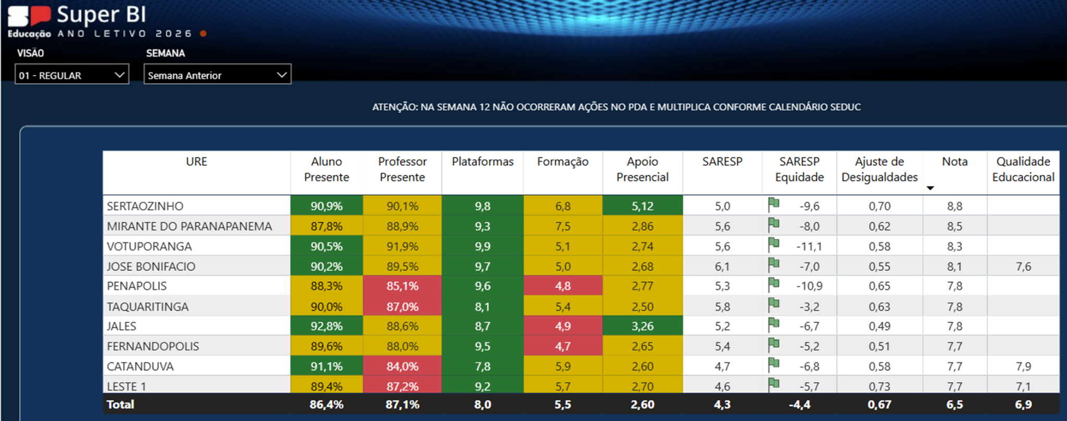
Super BI

Slide 28
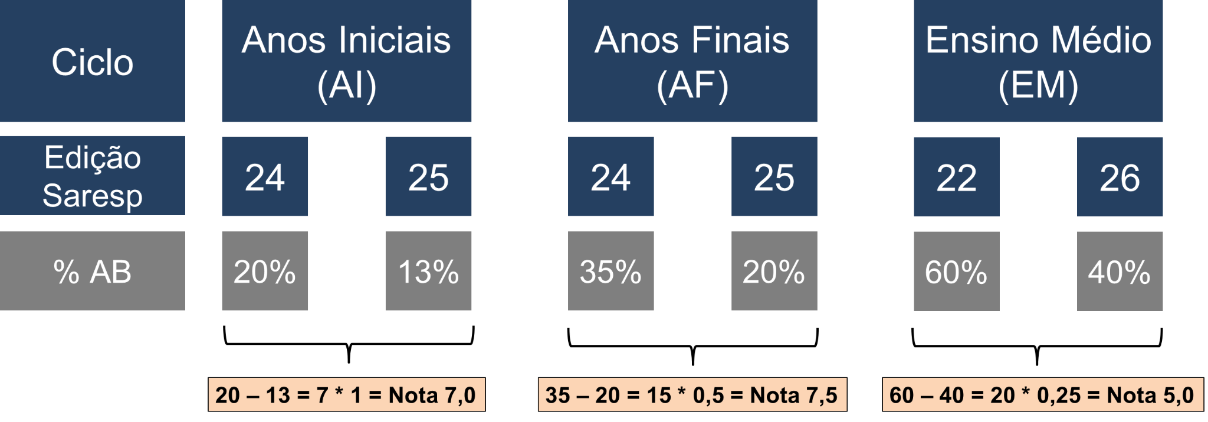
Cálculo
A PARTIR DO B2
Notes:
Escolas com mais de 1 ciclo tem sua nota calculada considerando a média ponderada de cada ciclo.

Slide 29
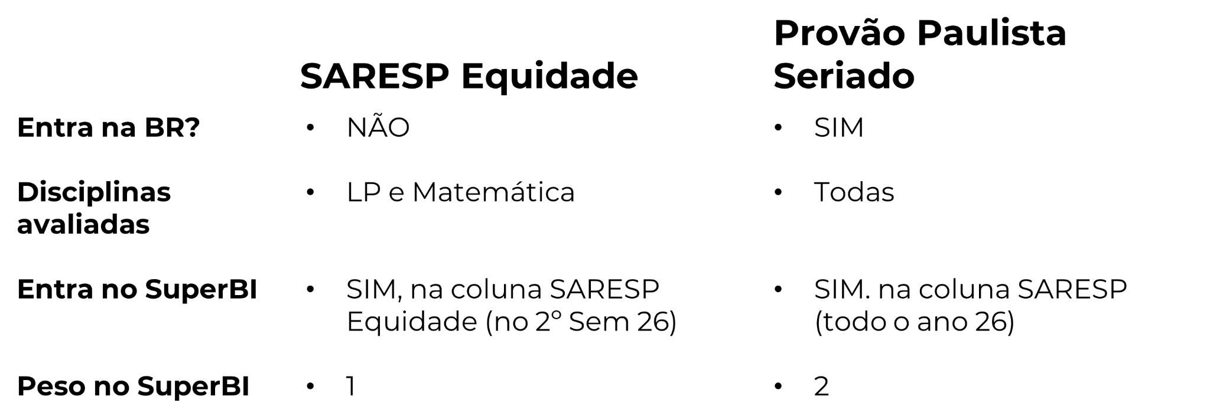
Saresp Equidade vs. Provão Paulista Seriado
Notes:
Escolas com mais de 1 ciclo tem sua nota calculada considerando a média ponderada de cada ciclo.

Slide 30
PRÓXIMOS PASSOS
Saresp 3EM

Slide 31
Calendário Formativo
✅ 13/05: Orientação Técnica online para Supervisores
➡️ 22/05: Orientação Técnica online para PEC Língua Portuguesa
➡️ 22/05: Orientação Técnica online para PEC Matemática
➡️ 26/05: Live para Supervisores e Diretores [A confirmar]
➡️ 29/05: Encontro Presencial para Supervisores [A confirmar]

Slide 32
Calendário Formativo
Seduc:
Envio das orientações para validação dos dispositivos (hoje)
Confirmação das datas e horários dos próximos encontros (essa semana)
Publicação da resolução (semana que vem)
Coordenadores:
Desdobramento das informações gerais na URE
Início do processo de validação dos dispositivos (acompanhamento)
Planejamento da alocação dos professores aplicadores

Slide 33
CONTAMOS COM VOCÊS!
https://diaval-hub.vercel.app/

